Slide 1

Penyimpangan Moral di Lingkungan Sekitar

Slide 2

Welcome!
Serly Setyowati
2013053081
3 B/PGSD

Slide 3


Apa saja penyimpangan moral di lingkungan sekitar kita?

Slide 4

Bullying

Slide 5


Slide 6

Bullying
Bullying (dalam bahasa Indonesia dikenal sebagai “penindasan/risak”) merupakan segala bentuk penindasan atau kekerasan yang dilakukan dengan sengaja oleh satu orang atau sekelompok orang yang lebih kuat atau berkuasa terhadap orang lain, dengan tujuan untuk menyakiti dan dilakukan secara terus menerus.

Slide 7

Tanggapan Tentang Bullying
Bullying adalah tindakan kekerasan yang harus dijauhi oleh generasi penerus bangsa kaum milenial. Membully bagi seseorang mungkin hal yang membuat mereka menjadi keren, padahal big no! Dengan membully, kalian akan menjadi pribadi yang buruk dan tidak bermoral. Agama apapun mengajarkan dan memerintahkan kita agar berbuat baik kepada siapapun. Oleh karena itu, ayo bersama-sama kita hapus bullying! Kita harus memberi dukungan dan semangat kepada korban bullying agar ia tidak merasa dikucilkan atau diasingkan dan bagi si pelaku kita harus memberi nasehat dan sanksi agar ia tidak mengulangi lagi perbuatan tidak terpujinya.

Slide 8
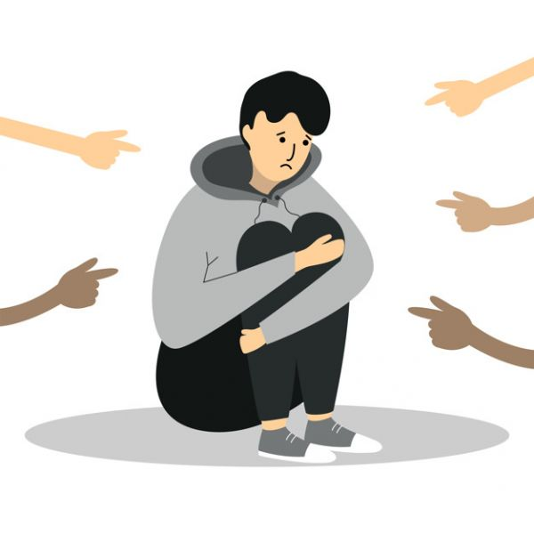
Faktor Penyebab
Bullying
$50 gift certificate

Slide 9

Faktor penyebab bullying bisa datang dari lingkungan sosial, keluarga, hingga diri sendiri. Sebelum terlambat, berikut adalah berbagai penyebab terjadinya bullying yang perlu kita
ketahui.
1. Pernah menyaksikan dan merasakan kekerasan
Orang yang pernah menyaksikan dan merasakan kekerasan di rumah lebih berisiko melakukan tindakan bully pada orang lain. Jika ada anak atau anggota keluarga yang melakukan bully terhadap orang lain, jangan buru-buru menghakiminya. Cari tahu apakah ia sedang memiliki masalah internal dengan keluarganya. Jika ini kasusnya, berikan ia dukungan dan bimbingan.

Slide 10
2. Memiliki orangtua yang bersifat permisif
Orangtua yang bersifat permisif atau serba mengizinkan, ternyata dinilai bisa menyebabkan anaknya melakukan tindakan bullying. Sebab, orangtua dengan faktor bullying ini cenderung tidak membuat peraturan yang bisa mengawasi anak-anaknya sehingga mereka bebas melakukan apa saja, termasuk perundungan di luar rumah.
3. Kurangnya hubungan dengan orangtua
Memiliki hubungan atau komunikasi yang buruk dengan orangtua dipercaya dapat membuat seorang anak berisiko melakukan tindakan bullying.

Slide 11

4. Memiliki saudara kandung yang bersifat kasar
Anak-anak yang memiliki kakak kandung dengan sifat kasar cenderung akan mencontoh perbuatan saudaranya.
5. Tidak memiliki rasa percaya diri
Anak-anak yang tidak percaya diri cenderung akan melakukan bullying. Sebab, bullying akan membuat mereka merasa memiliki kekuatan dan dominasi.
6. Kebiasaan mengejek orang lain
Kebiasaan mengejek orang lain dinilai dapat membuat anak-anak melakukan tindakan bullying.

Slide 12

7. Haus akan kekuasaan
Anak-anak yang selalu haus akan kekuasaan dan terus ingin memegang kontrol juga cenderung melakukan tindakan bullying.
8. Ingin menjadi populer di lingkungannya
Anak-anak yang ingin dikenal atau menjadi populer di lingkungannya pun dinilai berisiko melakukan tindakan bullying.
9. Tidak dibekali pendidikan empati
10. Tidak mendapatkan apa yang mereka mau
11. Menggunakan kekuatan fisik untuk mengintimidasi

Slide 13

Solusi Penanganan Bullying

Slide 14
  Tunjukkan prestasi;
  Jalin pertemanan dengan banyak orang;
  Tumbuhkan rasa percaya diri;
  Tidak terpancing untuk melawan
  Jadikan bully-an sebagai penyemangat untuk sukses;
  Jangan menunjukkan sikap takut atau sedih;
  Laporkan pada pihak yang berwenang.

Slide 15
LGBT

Slide 16

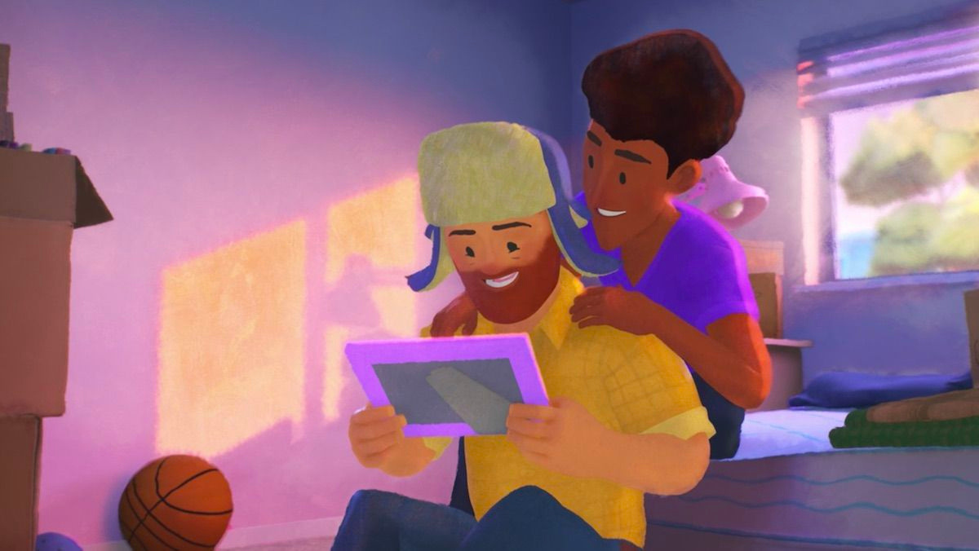

Slide 17


Slide 18
Apa itu LGBT?
LGBT adalah singkatan dari lesbian, gay, biseksual, dan transgender. Awalnya pada tahun 1990, LGBT digunakan untuk merujuk pada kelompok homoseksual dan transgender saja. Sekarang, singkatan ini melingkupi lebih banyak orientasi seksual dan beragam identitas gender.

Slide 19
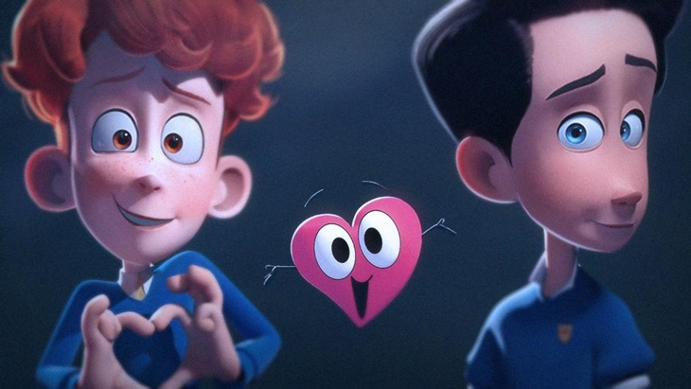


Slide 20
Tanggapan Tentang LGBT
LGBT akhir-akhir ini banyak diberitakan di berbagai platform sosial media. Persoalan LGBT pada hakikatnya adalah persoalan yang sangat pelik dan kompleks karena faktor penyebabnya juga beragam. Hal ini bisa dari luar, pengaruh pergaulan, dan lingkungan sosial. Namun, hal ini juga bisa pengaruh dari dalam, faktor genetik bahkan bawaan sejak lahir. Terlepas dari itu, agama saya yakni Islam, dengan tegas mengharamkan hubungan seksual sejenis yang tidak sah. Laki-laki dengan laki-laki atau perempuan dengan perempuan, hubungan sejenis seperti itu diharamkan dalam Islam. Saya pribadi tidak menerima dan tidak respect terhadap pelaku dan perilaku LGBT, selain dilarang oleh agama, LGBT menurut saya adalah perilaku yang sangat tidak terpuji dan mengecewakan.

Slide 21

Faktor Penyebab
LGBT

Slide 22
1. Faktor Lingkungan
Faktor lingkungan bisa memicu terjadinya LGBT, misalnya saja karena salah pergaulan. Dalam berteman, sudah selayaknya kita "memilih" teman yang memiliki perilaku baik. Ketika seseorang berteman dengan orang yang termasuk LGBT, ada kecenderungan dia akan ikut menjadi anggota LGBT disebabkan faktor pengaruh teman. Jadi, lingkungan dan kebiasaan menjadi faktor pemicu paling besar terjadinya LGBT di Indonesia. Adanya pengaruh budaya barat yang masuk ke Indonesia juga bisa menyebabkan penyimpangan perilaku ini terjadi.

Slide 23
2. Faktor keluarga
Jika seorang anak mengalami kekerasan di lingkungan keluarganya, hal ini bisa menjadi salah satu faktor yang menyebabkan dia menjadi LGBT. Sebagai contoh, seorang anak perempuan yang mendapatkan perlakukan kasar dari ayah atau saudara laki-lakinya akan berpikir untuk membenci lawan jenisnya. Alhasil, dia memilih untuk hidup sebagai LGBT karena pengalaman hidup yang tidak mengenakkan.
3. Faktor Genetik
Kemudian, faktor penyebab LGBT bisa terjadi ialah karena faktor genetik. Maksudnya ialah penyimpangan seksual seperti Lesbian, Gay, Biseksual ataupun Transgender bisa terjadi karena adanya riwayat keturunan dari anggota keluarga sebelumnya.

Slide 24

Solusi Penanganan LGBT

Slide 25
Karena dampak LGBT sangat mengerikan, sebaiknya ada upaya untuk mencegah timbulnya LGBT dengan cara sebagai berikut ini:
1. Menjaga pergaulan;
2. Menutup segala celah pornografi misalnya dari gadget. Orang tua harus aktif dalam hal ini;
3. Diadakan kajian atau seminar mengenai bahaya LGBT di sekolah-sekolah;
4. Adanya undang-undang yang melarang adanya LGBT sehingga hal ini tidak menyebar semakin parah;
5. Diadakan penyuluhan keagamaan mengenai LGBT yang menyimpang dari aturan agama.

Slide 26

Thank you
for your attention!
See you next occasion!

